Slide 1
Andy Norberto Valenzuela Ramírez
Direccion :aldea potrerillo
ID: 1699

Slide 2
MAQUINA DE ESCRIBIR, COMPUTADORA

Slide 3
MARCAS DE MAQUINA DE ESCRIBIR
Smith Corona: Una marca muy conocida y popular.
Royal: Otra marca popular en el mercado de máquinas de escribir.
Remington: Uno de los fabricantes más antiguos y notables.
Underwood: Una marca histórica con gran presencia en el mercado.
Olivetti: Famosa por sus diseños, especialmente en Europa.

Slide 4
PARTES DE MAQUINA DE ESCRIBIR

Slide 5
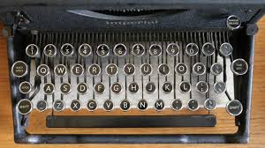
Teclado de maquina de escribir
Teclado:
Conjunto de teclas que imprimen letras, números y símbolos en el papel al ser presionadas.

Slide 6
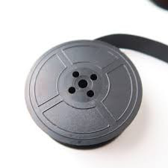
Cinta entintada de maquina de escribir
Cinta entintada:
Una cinta con tinta que se coloca entre los tipos (las piezas metálicas con el carácter) y el papel para transferir la tinta y formar el carácter.

Slide 7
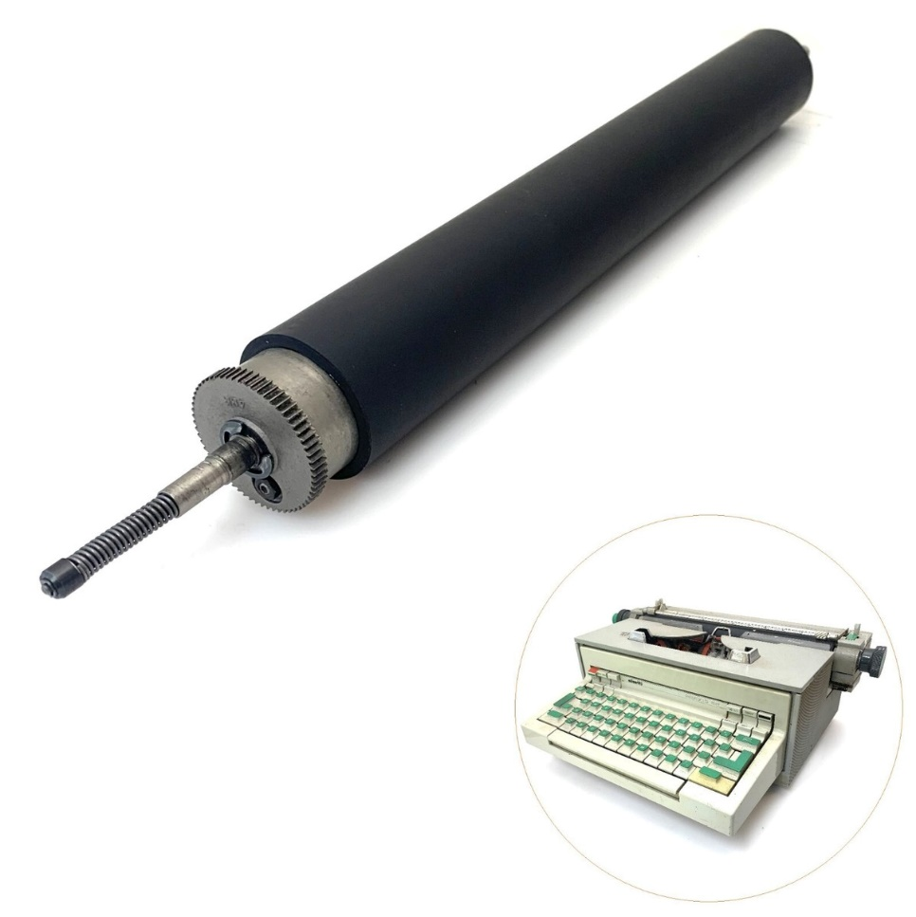
Carro de maquina de escribir
Carro:
La pieza móvil que se desplaza horizontalmente. Contiene el rodillo y el papel. El movimiento del carro permite escribir en diferentes posiciones.

Slide 8
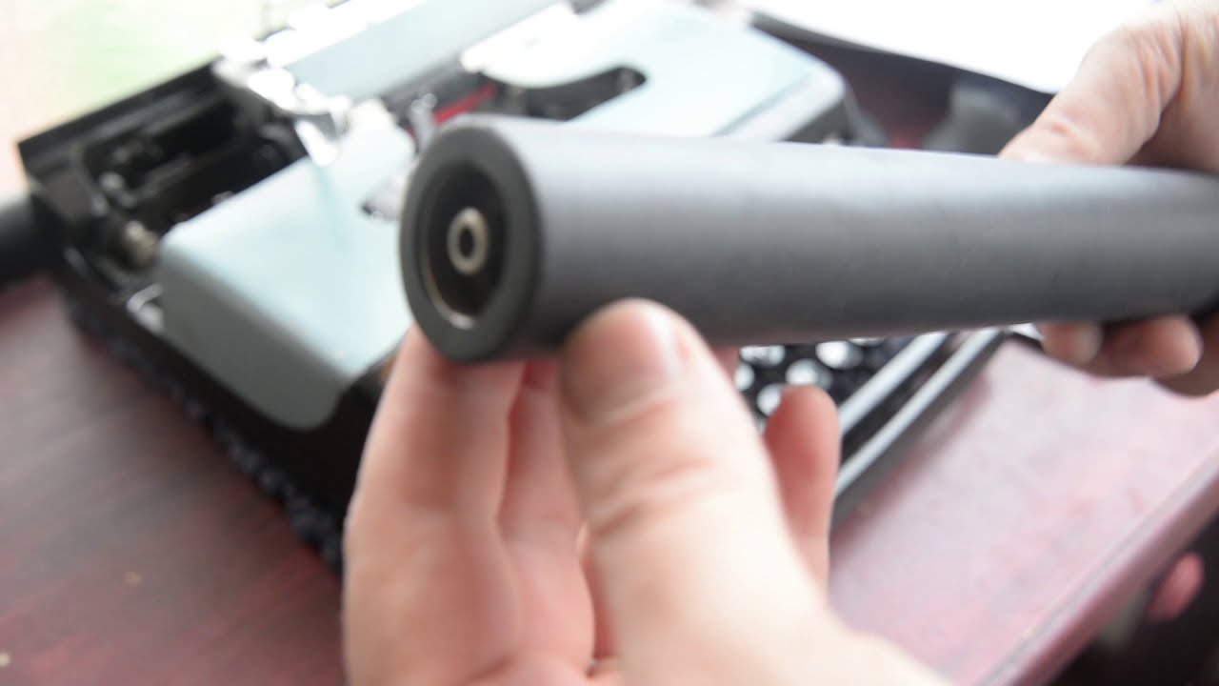
Rodillo de maquina de escribir
Rodillo:
Un cilindro de goma o metal que sostiene el papel y lo hace girar hacia arriba para cada línea de texto.

Slide 9
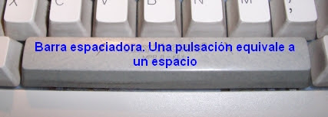
Barra espaciadora de la maquina de escibir
Barra espaciadora:
Una tecla o barra que se presiona para añadir un espacio en blanco entre letras o palabras.

Slide 10
Partes externas de la computadora
Teclado: Permite ingresar texto y comandos.
Ratón (mouse): Controla el puntero en la pantalla y permite hacer clics y desplazarse.
Escáner: Convierte documentos físicos o imágenes en formato digital.
Cámara web: Captura imágenes o video en tiempo real.
Micrófono: Graba audio.

Slide 11
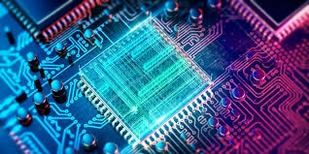
Partes de la computadora
Tarjeta madre:
Es la placa de circuito principal que conecta todos los componentes de la computadora.

Slide 12
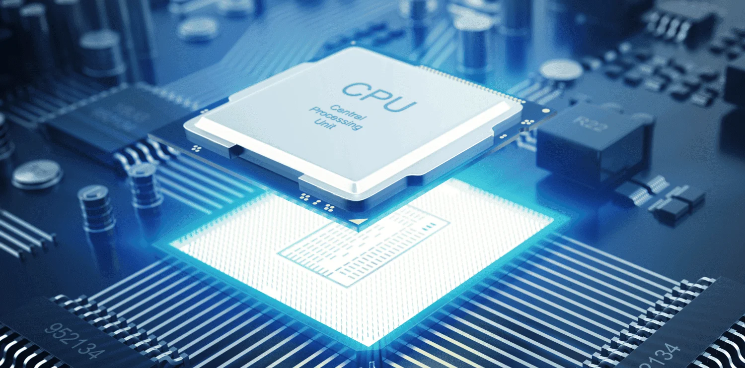
Partes de la computadora
Procesador (CPU): El "cerebro" de la computadora, ejecuta las instrucciones y realiza los cálculos.

Slide 13
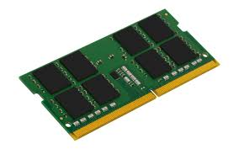
Partes de la computadora
Memoria RAM: Almacenamiento temporal de acceso rápido para los datos que el CPU necesita en el momento

Slide 14
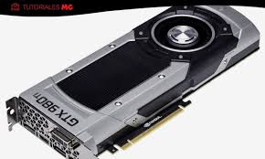
Partes de la computadora
Tarjeta gráfica (GPU): Procesa y renderiza imágenes para mostrarlas en el monitor.

Slide 15
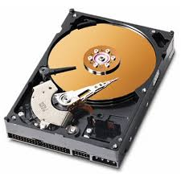
Partes de la computadora
Unidad de almacenamiento: Guarda los datos de forma permanente. Puede ser un disco duro (HDD) o una unidad de estado sólido (SSD).

